Slide 1

АГРОМЕТЕОРОЛОШКА ИНФОРМАЦИЈА

Slide 2
Преглед стања за период 21 – 27.02.2022. године
Почетак седмице обиљежило је претежно до потпуно облачно са повременим падавинама, кише,суњежице и снијега. Сриједу, четвртак и петак карактерисало је сунчано уз промјенљиву облачност и топлије вријеме.
Дане викенда обиљежило је облачно са кишом,сусњежицом и снијегом. Снијежне падавине су забиљежене и у нижим крајевима уз формирање мањег снијежног покривача.
Јутарња температура ваздуха имала је вриједности од -8 до 2 у вишим, у нижим од -2 до 5, на југу до 8⁰С. Максимална дневна температура кретала се у интервалу од -1 до 7 у вишим крајевима, у нижим подручјима од 7 до 16⁰С.

Slide 3
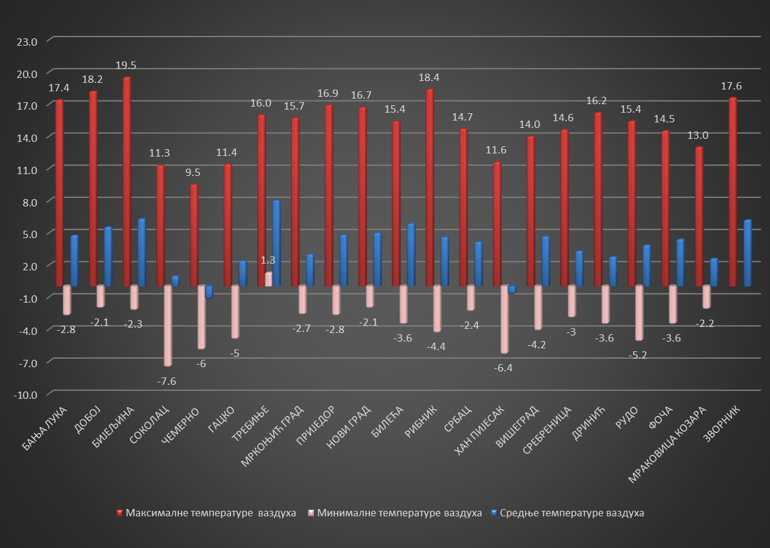
Температуре земљишта у зони корјеновог система се крећу око просјека, тако да нису испуњени услови за покретање вегетације. Високе дневне температуре ваздуха за овај период зиме за сада не угрожавају озиме ратарске културе, ако дуже трају, могу изазвати покретање физиолошких процеса код раноцвјетајућих воћних врста, што смањује њихову отпорност на ниске температуре.
Тренутне временске прилике омогућавају обављање предвиђених пољопривредних радова за ово доба године на отвореном.

Slide 4
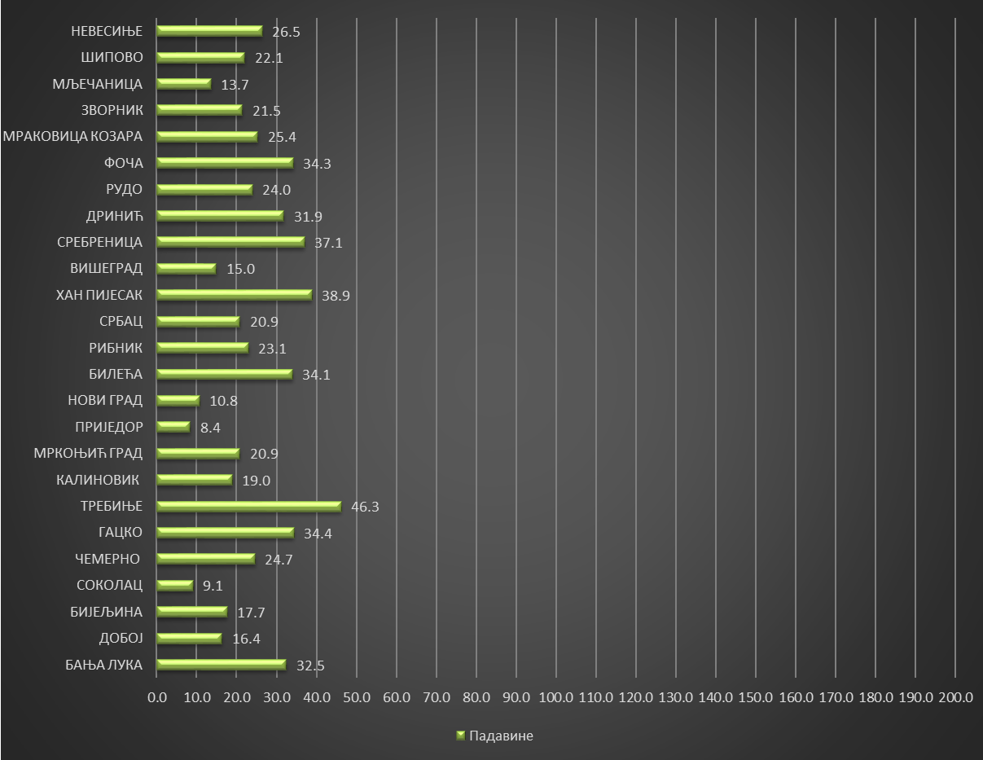
Доспјеле падавине почетком и крајем седмице одржавају повољну влажност земљишта што ће бити од великог значаја за наставак вегетације.
Пораст температура ваздуха током протеклих дана условио је почетак активности појединих инсеката штеточина, као што су: репина пипа, крушкина бува чија се активност појачала усљед пораста температуре ваздуха, а тиме и интензивније полагање јаја.

Slide 5
АГРОМЕТЕОРОЛОШКА ПРОГНОЗА период: 28.02-06.03.2022.
Према прогнози Републичког хидрометеоролошког завода Републике Српске, понедјељак и уторак обиљежиће облачно и хладно уз слаб снијег повремено. Током сриједе, четвртка и петка очекује се суво и прохладно уз умјерен до јак мраз ујутру.
У дане викенда прогнозира се промјенљиво облачно уз пролазне падавине кише, сусњежице и снијега. Минимална температура ваздуха од -8°С до -3°С , на југу око 0°С, у вишим предјелима од -15 до -8°С. Максимална од 4°С до 6°С, на југу 12°С, у вишим предјелима од -4 до 2°С.

